Slide 1
Алгоритм шифрования
ГБОУ Гимназия №1538
Чистобаев Андрей Андреевич
Под руководством Носковой Людмилы Николаевны

Slide 2

Проблема
Клетка может иметь 2 состояния, как и бит двоичного числа.

Slide 3
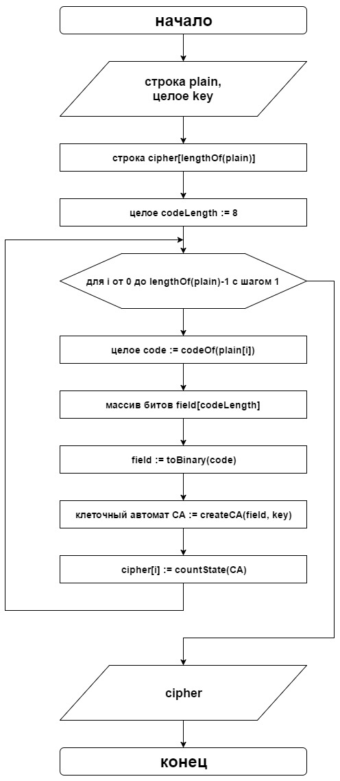
Алгоритм

Slide 4
Шифрование
110 a
01101110
01100001
ã
11100011

Slide 5
Коллизии
Ключи
15 51 85 105 150 170 204 240
E₁₁₀(Lime) = E₁₁₀(time)
E₁₁₀(Light) = E₁₁₀(tight)

Slide 6
Дешифрование
240 a
170 0
0
a

Slide 7
Реализация
Класс Field
length
encrypt()
rule
next
current

Slide 8
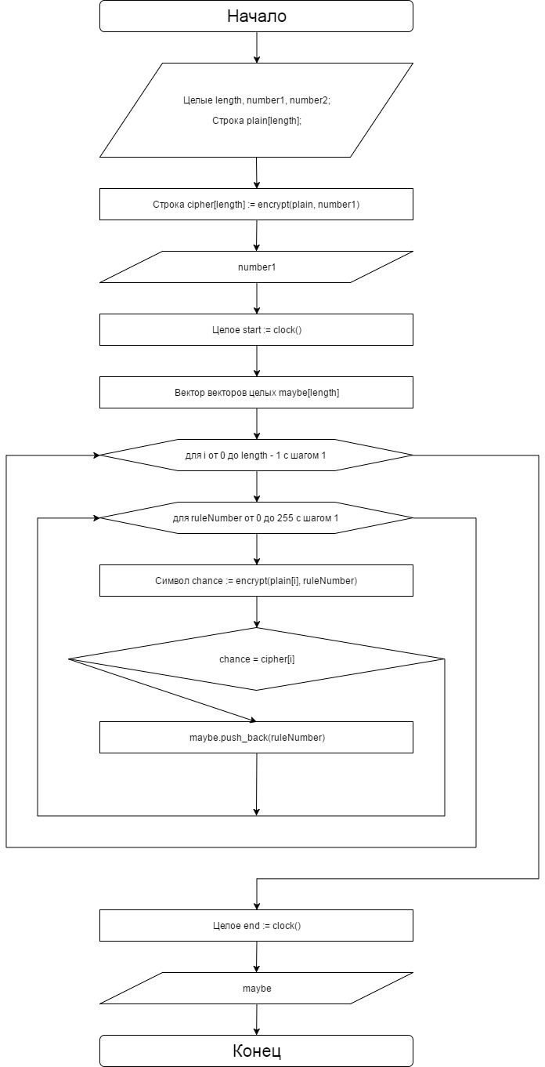
Взлом

Slide 9
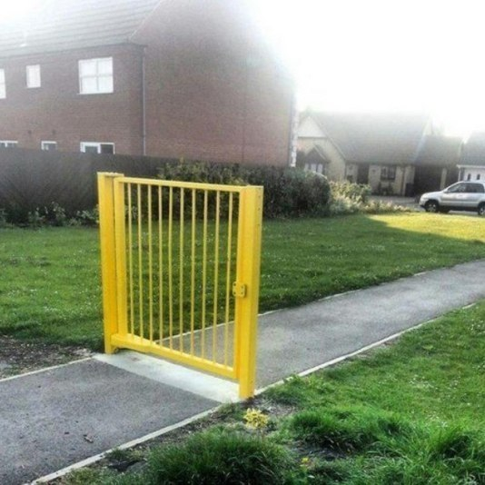
Вывод

